Slide 1
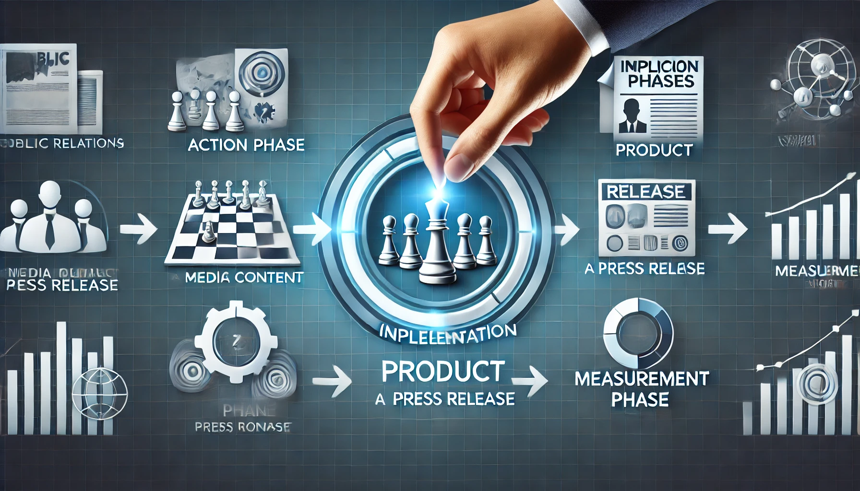
Relazioni pubbliche
Attuazione, prodotto, rilevazione

Slide 2
Flusso continuo e costante di azioni
PROGETTAZIONE
ATTUAZIONE
ASCOLTO
Identificazioni variabili “influenzanti”
Ascolto pubblici influenti (su variabili infl. e destinatari finali)
Definizione messaggi chiave
Media planning → relazioni
Fase di ascolto, valutazione efficacia azioni
Correzione / progettazione nuove azioni

Slide 3
Prodotto delle RP
Input
Output
Out take
Out come
Out growth

Slide 4
In put
- Piano di comunicazione elaborato
- Messaggi prodotti (un brief, un messaggio)
- Un logo
- Strumenti prodotti (un sito, un’app…)

Slide 5
Out put
Gli effetti immediati e di breve periodo di un’attività di comunicazione, ma non gli effetti sugli interlocutori che possono derivare dall’attività stessa

Slide 6
Out Take
Indicano se l’interlocutore ha ricevuto il messaggio, lo ricorda, lo ha capito e ha avuto una reazione immediata allo stesso

Slide 7
Out Come
I cambiamenti generati dall’attività di comunicazione sulle opinioni, sugli atteggiamenti e sui comportamenti abituali degli interlocutori.
OPINIONE | ATTEGGIAMENTO | COMPORTAMENTO
Dire, pensare, essere d’accordo con una frase | Provare verso, percepire più probabile o legittima un’azione | Fare quanto (frequenza) e come (pratiche)

Slide 8
Out Growth
Contributi che la comunicazione apporta sugli obiettivi organizzativi di lungo periodo:
sviluppo e mantenimento risorse immateriali che rappresentano gli asset più significativi dell’organizzazione e ne alimentano il valore
REPUTAZIONE AZIENDALE
o
RELAZIONI CON GLI STAKEHOLDER

Slide 9
VALUTAZIONE | Oggetto | Indicatori | Strumenti
INPUT | Piano comunicazione Messaggi Comunicato stampa Strumenti | Appropriatezza rispetto a - obiettivi definiti - analisi del contesto | Indice di Gulpease Griglia di valutazione dello strumento

Slide 10
VALUTAZIONE | Oggetto | Indicatori | Strumenti
OUTPUT | Produzione e diffusione dei messaggi nel contesto | - Numero e contenuti dei messaggi - Collocamento dei messaggi sui media - Esposizione ottenuta dai messaggi | Analisi statistiche (quantitative) Analisi qualitative Triangolazione

Slide 11
VALUTAZIONE | Oggetto | Indicatori | Strumenti
OUTTAKE | Livello di recepimento dei messaggi da parte dei destinatari | - Livello di ricevimento, attenzione, apprezzamento - Livello di comprensione, contestualizzazione - Livello di assimilazione, memorizzazione e richiamo | Interviste, focus group, indagini campionarie

Slide 12
VALUTAZIONE | Oggetto | Indicatori | Strumenti
OUTCOME | Effetto dei messaggi su opinioni e comportamenti dei riceventi | - Variazione di notorietà e popolarità dell’impresa - Incremento nella vendita dei prodotti | Interviste qualitative, focus group; indagini di mercato

Slide 13
VALUTAZIONE | Oggetto | Indicatori | Strumenti
OUTGROWTH | Effetto dei messaggi su reputazione, posizionamento e relazioni dell’impresa | - Livello di creazione e incremento di un capitale immateriale ed intangibile | Interviste, focus group, sondaggi

Slide 14
Digital PR
Flusso continuo e costante di azioni online
Identificazioni variabili influenzanti digitali
Monitoraggip dei pubblici attivi e dei pubblici online
Definizione messaggi chiave per piattaforme social
Media planning → relazioni digitali
Fase di ascolto, valutazione dell’engagement
Correzione / progettazione nuove azioni di comunicazione
PROGETTAZIONE DIGITALE > ATTUAZIONE ONLINE > ASCOLTO IN RETE

Slide 15
Prodotto digital PR
Input – Output – Out take – Out come – Out growth (in ambiente digitale)
Input: Piano editoriale web/social, messaggi adattati ai canali (post, video, stories, articoli), strumenti prodotti (sito, app, profili social, newsletter)
Output: Effetti immediati: visibilità, traffico, interazioni
Out take: Ricezione, comprensione e reazione dei pubblici online
Out come: Cambiamenti negli atteggiamenti e nei comportamenti digitali
Out growth: Costruzione di capitale reputazionale digitale e relazioni di fiducia in rete

